Slide 1

DATA MINING
โดย
นางสาวกุลวดี สมบูรณ์วิวัฒน์ 39014033
นางสาวชโลธร เหลี่ยมวิรัช 39014116
4D
ดร. วรวัฒน์ ลิ้มโภคา อาจารย์ที่ปรึกษา

Slide 2
Neural Network สำหรับ Time Series
นิวรอนเน็ตเวิร์กจะถูกเทรนด้วยข้อมูลอนุกรมเวลา โดยเริ่มจากจุดที่เก่าที่สุดของชุดข้อมูลนั้น จากนั้นการเทรนจะขยับไปเริ่มที่ข้อมูลที่เก่าเป็นอันดับที่สอง ส่วนข้อมูลที่เก่าที่สุดก็จะกลายเป็นอินพุทของยูนิตชุดถัดไปในอินพุทเลเยอร์เป็นเช่นนี้ไปเรื่อยๆ นิวรอนเน็ตเวิร์กจะถูกเทรนให้ทำนายค่าถัดไปในแต่ละขั้นของอนุกรมนั้น

Slide 3
โครงสร้าง Neural Network
Value 1, time t
Value 1, time t-1
Value 1, time t-2
Output
Value 2 , time t
Value 2, time t-1
Value 1, time t+1
Value 2, time t-2
Input Layer
Hidden Layer
Output Layer

Slide 4
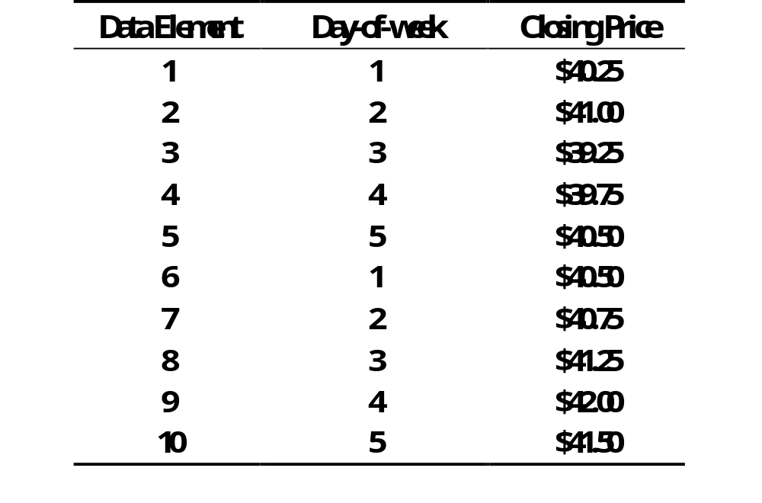
ตัวอย่างข้อมูล
39.75
40.50
40.50
40.75

Slide 5
รูปแบบข้อมูลที่จะป้อนให้กับ Neural Network
Input file
39.25 41.00 40.25
39.75 39.25 41.00
40.50 39.75 39.25
40.50 40.50 39.75
40.75 40.50 40.50
41.25 40.75 40.50
42.00 41.25 40.75
Target file
39.75
40.50
40.50
40.75
41.25
42.00
41.50

Slide 6

ตัวอย่างโครงสร้าง Neural Network
...
39.75
39.25
...
input
output
39.25
41.00
Target
39.75
...
41.00
40.25
40.50
...

Slide 7
แนวคิดและการออกแบบโปรแกรม
โปรแกรมสร้าง เทรน และ
ทดสอบนิวรอนเน็ตเวิร์ก
โปรแกรมสร้าง เทรน และ
ทดสอบนิวรอนเน็ตเวิร์ก
โปรแกรมทำนายผลรางวัล

Slide 8
ภาพรวมของโปรแกรม
Input file และ
Target file
สร้าง และ
เทรน NN
Topology
file
โครงสร้าง และ
ค่าพารามิเตอร์
ทดสอบ NN
ความสามารถ
ในการทำนาย

Slide 9
ส่วนของการสร้างและเทรนนิวรอนเน็ตเวิร์ก
ค่าพารามิเตอร์
Massage
Input file และ
Target file
File
ที่แมสเสจแล้ว
เทรน NN
สร้าง NN
โครงสร้าง NN
Neural network
Topology
file

Slide 10
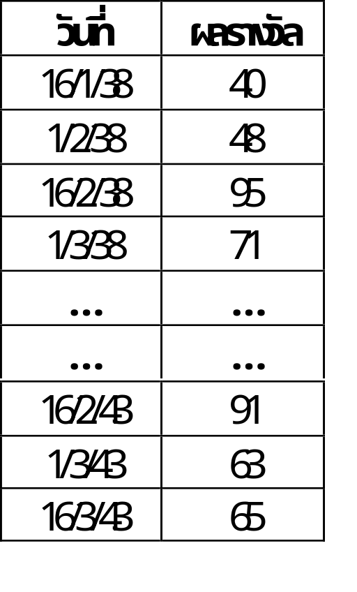
การเตรียม Input file และ Target file
User
จำนวนอินพุทยูนิต
งวดสุดท้ายที่ต้องการเทรน
ชุดเทรน
Input file และ
Target file
ชุดทดสอบ

Slide 11
การแมสเสจข้อมูล
( Value - Min ) x ( Up - Low )
Max - Min
Masseged Value =
+ Low
Massaged Value คือ ค่าข้อมูลที่ได้หลังจากการแมสเสจ
Value คือ ค่าข้อมูลที่อยู่ใน Input file
Max คือ ค่าข้อมูลสูงสุดที่เป็นไปได้ใน Input file
Min คือ ค่าข้อมูลต่ำสุดที่เป็นไปได้ใน Input file
Up คือ ค่าขอบเขตบนที่ต้องการหลังจากการแมสเสจ
Low คือ ค่าขอบเขตล่างที่ต้องการหลังจากการแมสเสจ

Slide 12

ขั้นตอนการหา Errors ขณะเทรน
Input file
0.5 0.8 0.9 0.3 0.7
0.1 0.5 0.8 0.9 0.3
0.4 0.1 0.5 0.8 0.9
0.2 0.4 0.1 0.5 0.8
Forward
สุ่มค่า weights เริ่มต้น
Backward
( target - output )²
Target file
0.1
0.4
0.2
0.5
Update weight
Errors เท่ากับ
ผลรวม ( target - output )² 2
ค่า weights ชุดใหม่

Slide 13
ภาพรวมของโปรแกรม
Input file และ
Target file
สร้าง และ
เทรน NN
Topology
file
โครงสร้าง และ
ค่าพารามิเตอร์
ทดสอบ NN
ความสามารถ
ในการทำนาย

Slide 14
ส่วนของการทดสอบนิวรอนเน็ตเวิร์ก
สร้าง NN และ
คำนวณผล
UnMassage
Topology
file
บันทึกผล
ข้อมูลชุด
ทดสอบ
Massage
ความสามารถ
ในการทำนาย

Slide 15
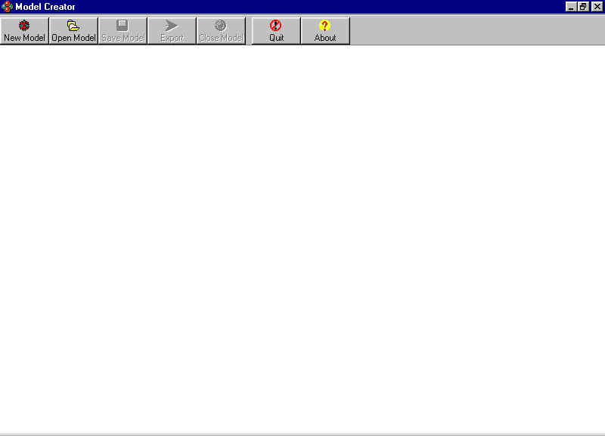
ส่วนติดต่อกับผู้ใช้

Slide 16
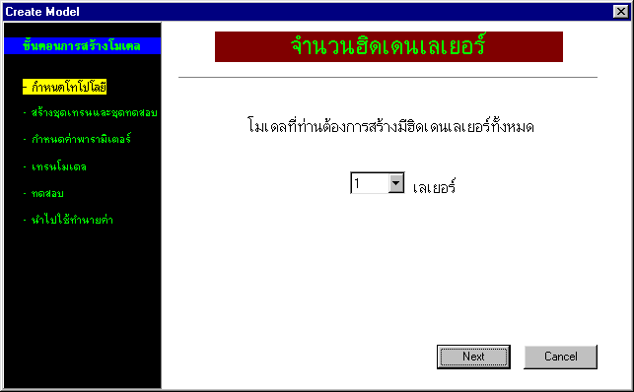
ส่วนติดต่อกับผู้ใช้

Slide 17
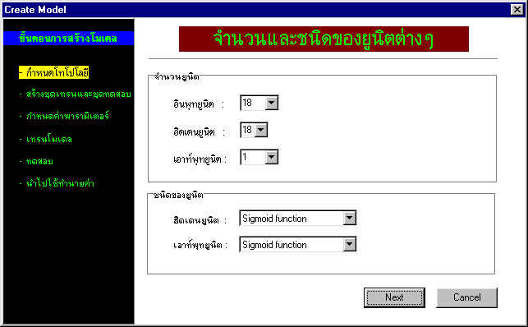
ส่วนติดต่อกับผู้ใช้

Slide 18
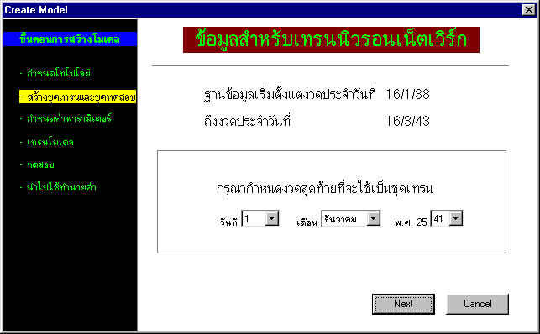
ส่วนติดต่อกับผู้ใช้

Slide 19
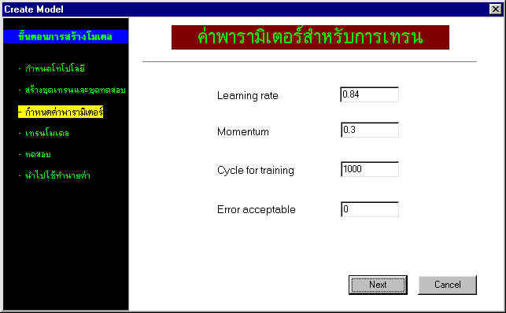
ส่วนติดต่อกับผู้ใช้

Slide 20
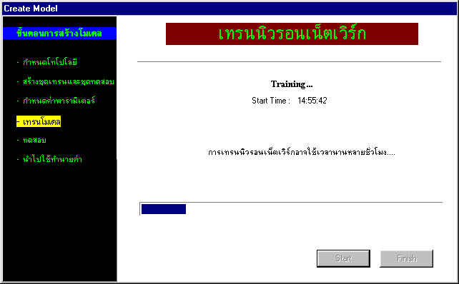
ส่วนติดต่อกับผู้ใช้

Slide 21
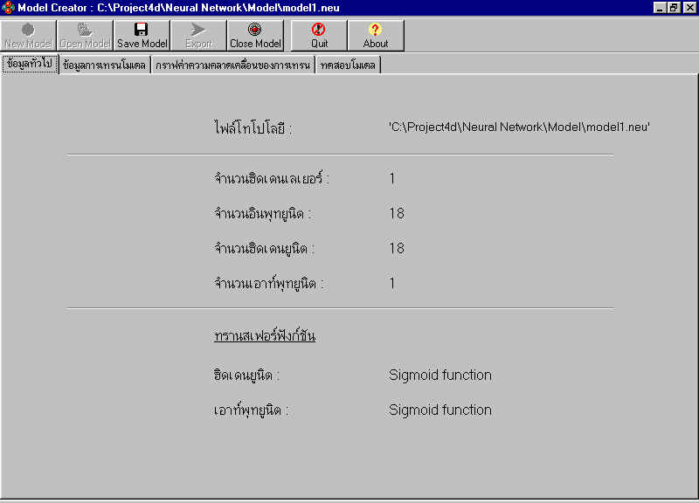
ส่วนติดต่อกับผู้ใช้

Slide 22
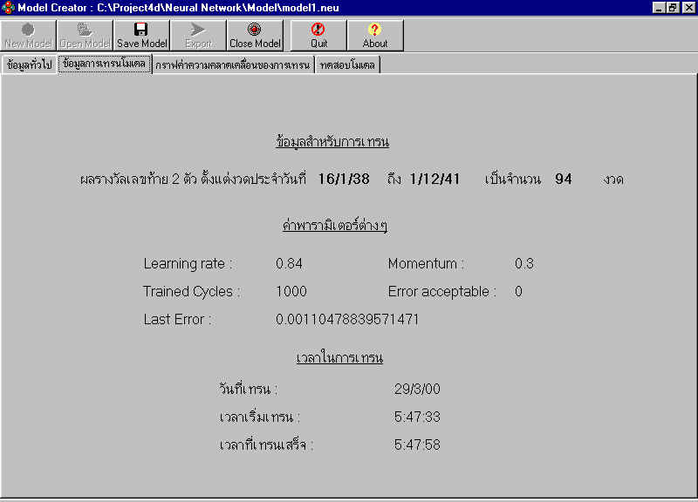
ส่วนติดต่อกับผู้ใช้

Slide 23
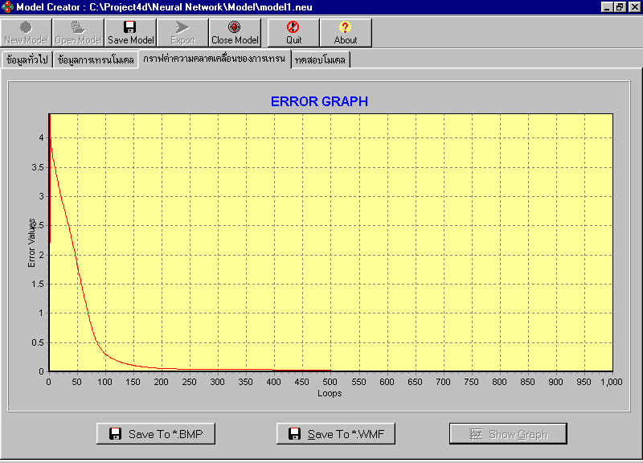
ส่วนติดต่อกับผู้ใช้

Slide 24
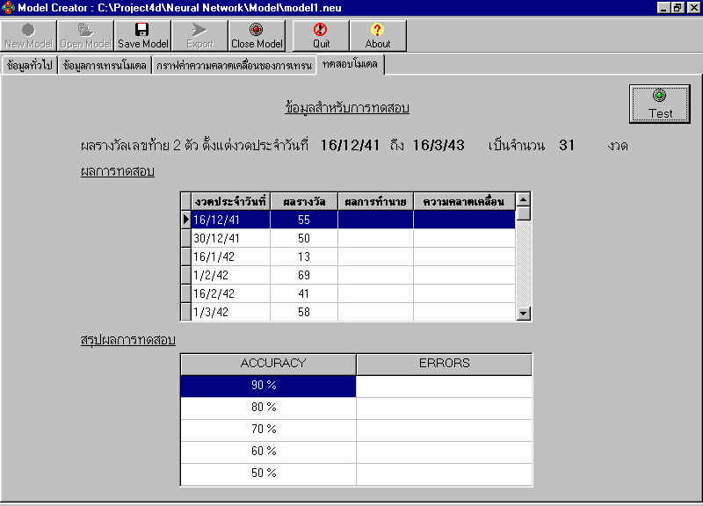
ส่วนติดต่อกับผู้ใช้

Slide 25

ส่วนติดต่อกับผู้ใช้

Slide 26
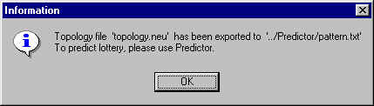
ส่วนติดต่อกับผู้ใช้

Slide 27
แนวคิดและการออกแบบโปรแกรม
โปรแกรมสร้าง เทรน และ
ทดสอบนิวรอนเน็ตเวิร์ก
โปรแกรมทำนายผลรางวัล

Slide 28
โปรแกรมการทำนายผลรางวัล
คำนวณผล
โดย NN
ข้อมูล
ผลรางวัล
Massage
User
วันที่ของงวดที่
ต้องการให้ทำนาย
UnMassage
ผลทำนาย

Slide 29
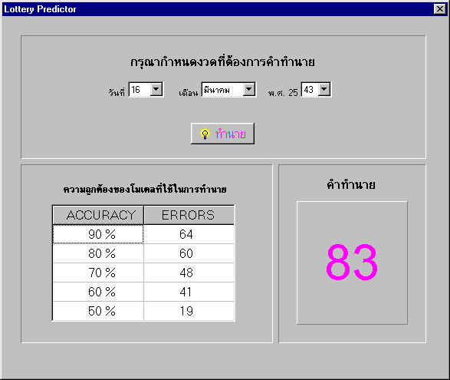
ส่วนติดต่อกับผู้ใช้

Slide 30
การทดลองเพื่อหาโมเดลที่เหมาะสำหรับการทำนาย
ทดลองหาจำนวนอินพุทยูนิต หรือ จำนวนงวดย้อนหลัง
ที่เหมาะสม
ทดลองหาจำนวนฮิดเดนยูนิตที่เหมาะสม
ทดลองหาค่าอัตราการเรียนรู้ที่เหมาะสม
ทดลองหาค่าโมเมนตัมที่เหมาะสม

Slide 31
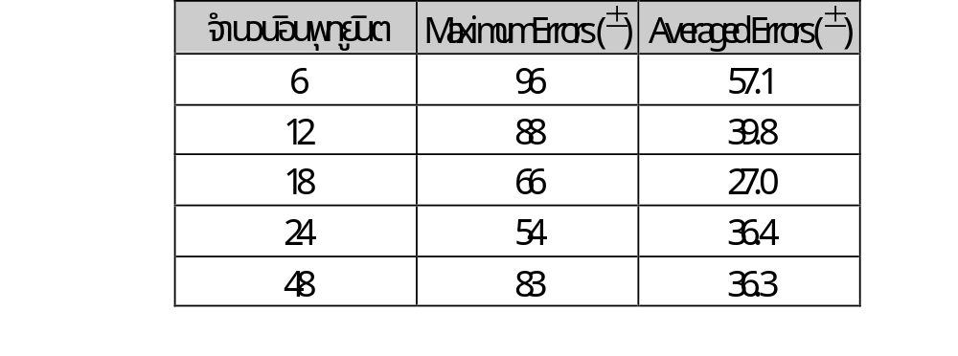
ผลการทดลองหาจำนวนอินพุทยูนิต หรือ จำนวนงวดย้อนหลัง

Slide 32
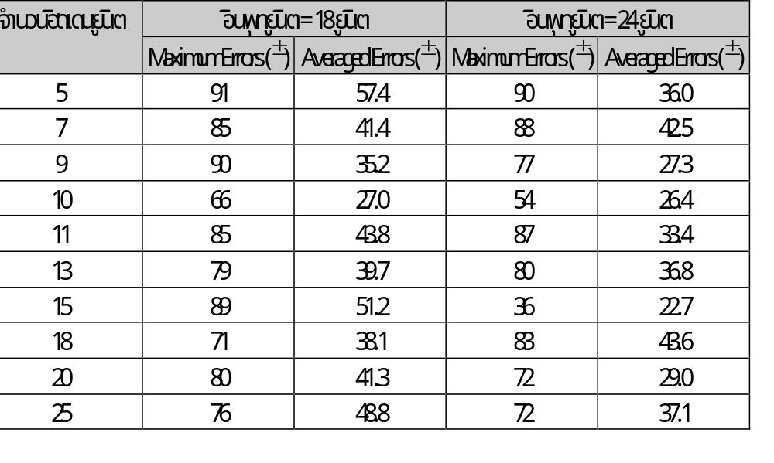
ผลการทดลองหาจำนวนฮิดเดนยูนิตที่เหมาะสม

Slide 33
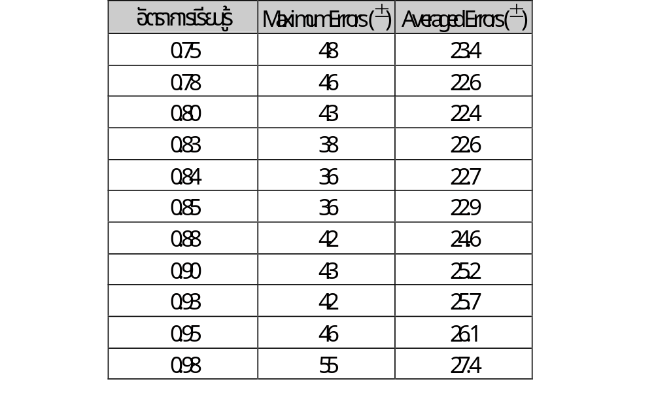
ผลทดลองหาค่าอัตราการเรียนรู้ที่เหมาะสม

Slide 34
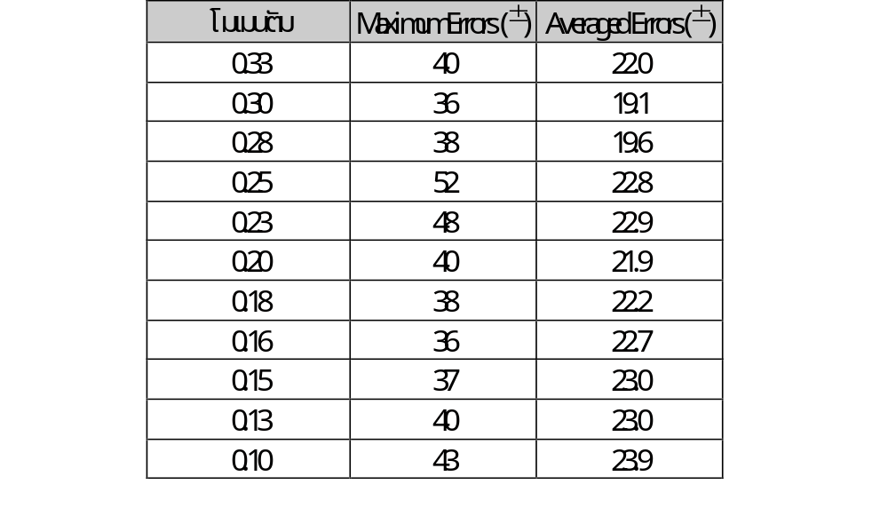
ผลการทดลองหาค่าโมเมนตัมที่เหมาะสม

Slide 35
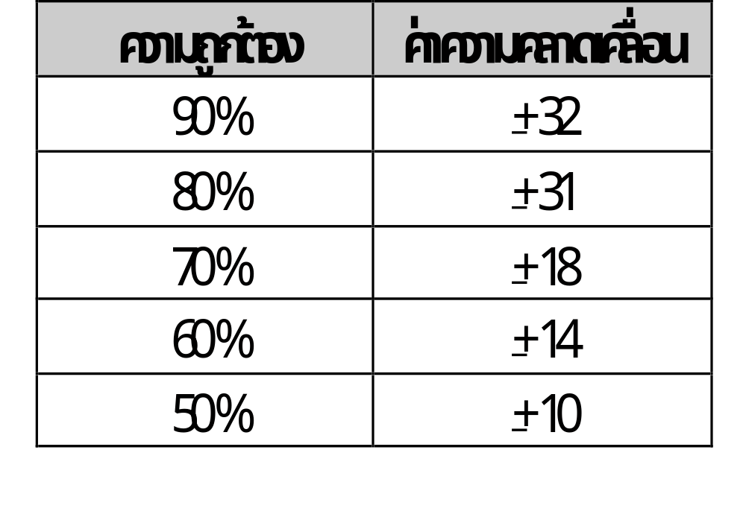
สรุปผลการทดลอง
โมเดลของนิวรอนเน็ตเวิร์ก คือ
จำนวนอินพุทยูนิต = 24 ยูนิต
จำนวนฮิดเดนเลเยอร์ = 1 เลเยอร์
จำนวนฮิดเดนยูนิต = 15 ยูนิต
ค่าอัตราการเรียนรู้ = 0.84
ค่าโมเมนตัม = 0.3

Slide 36
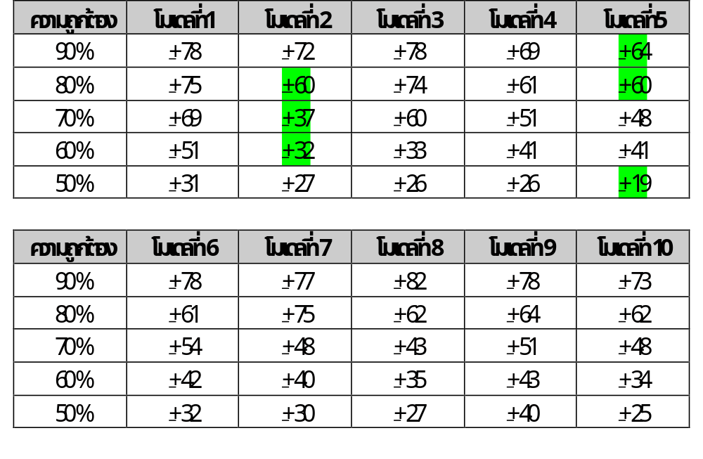
ผลการทดลอง
สำหรับชุดทดสอบ 20 งวด

Slide 37
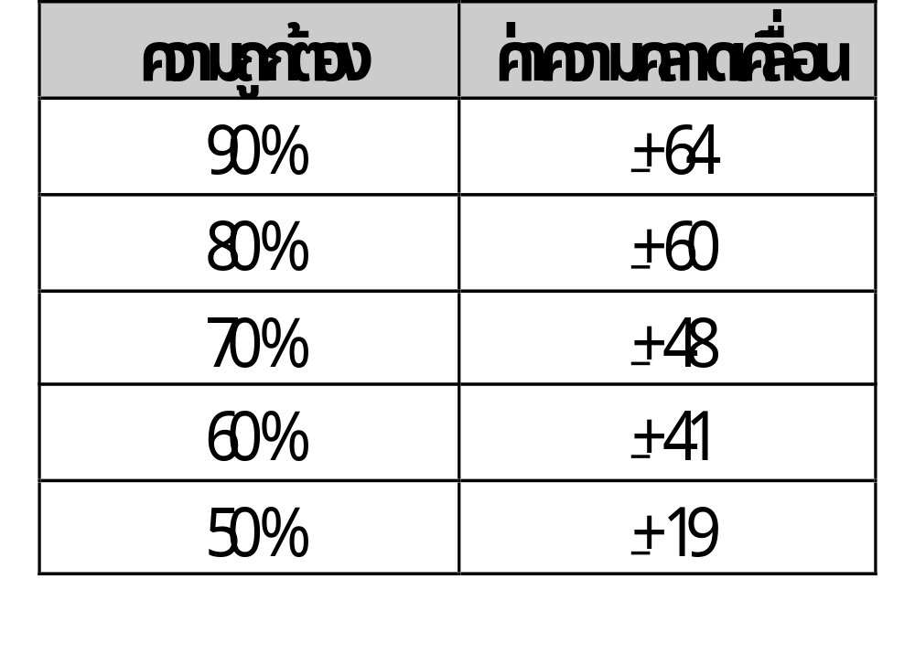
สรุปผลการทดลอง
เลือกใช้โมเดลที่ 5
ซึ่งมีโมเดลของนิวรอนเน็ตเวิร์ก คือ
จำนวนอินพุทยูนิต = 18 ยูนิต
จำนวนฮิดเดนเลเยอร์ = 1 เลเยอร์
จำนวนฮิดเดนยูนิต = 24 ยูนิต
ค่าอัตราการเรียนรู้ = 0.84
ค่าโมเมนตัม = 0.3

Slide 38
สรุปผลการทดลอง
ผลทำนายที่ได้จากการนำโมเดลดังกล่าวไปใช้ทำนาย
ทำนายได้ 83 +19 สำหรับความถูกต้อง 50 %
นั่นคือ หมายเลขที่เป็นไปได้ ได้แก่
64 65 66 67 68 69 70 71 72 73 74 75 76 77 78 79 80 81
82 83 84 85 86 87 88 89 90 91 92 93 94 95 96 97 98 99
รวม 36 หมายเลข

Slide 39
THE END

